Slide 1

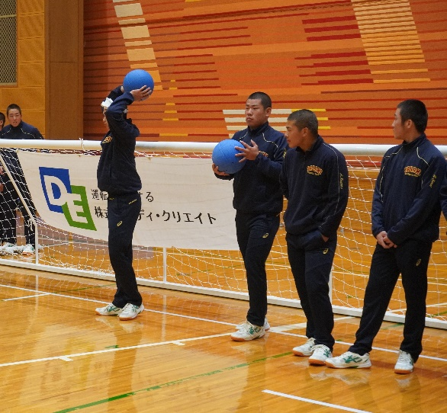
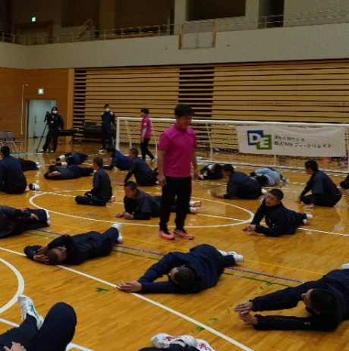
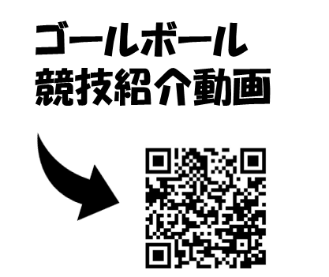
仲間とゴールボールを楽しもう!
2025チャレンジ
ゴールボール四国大会
Supported byディ・クリエイト
2025
11
16
9:00
16:30
年
月
日
日
～
会 場：かがわ総合リハビリテーション福祉センター
主 催：一般社団法人 日本ゴールボール協会
後 援：香川県障害者スポーツ協会
共 催：(福)かがわ総合リハビリテーション事業団
特別協賛：株式会社ディ・クリエイト
参 加 費：1000円/人
誰が参加できるの？
どんな内容？
どなたでも参加できます。コートに入るのは１チーム３名です。
光を遮断するアイシェード（ゴーグル）を装着しますので、みんな“見えない状態”です。
午前は基本動作体験として、「投げること」「守備の姿勢」などを体験します。その後、交流試合（１試合約７分、各チーム３試合予定）を行います。
＊ご案内＊
①参加選手は、原則として高校生以上です。
②競技に必要な用具は貸し出します。
③申込期限は１１月２日（日）必着です。
④各種お問い合わせ・お申込み先
eng_japangoalball@jgba.or.jp
詳しくは、日本ゴールボール協会公式ホームページをご参照ください。
https://www.jgba.or.jp/

